Slide 1

Software Security per Sistemi Industriali

Slide 2

UNIVERSITÀ DEGLI STUDI DI NAPOLI FEDERICO II
Software Security per Sistemi Industriali:
Homework 1: Buffer Overflow
Studenti:
Coppola Vincenzo – M63/1000
Della Torca Salvatore – M63/1011
Docenti:
Cotroneo Domenico
Natella Roberto

Slide 3
Buffer Overflow
Quando in memoria si alloca un buffer di una certa dimensione e si tenta di memorizzare in esso dati di dimensione maggiore, si sfondano i confini del buffer e si verifica un buffer overflow.
Un attacco di questo tipo causa la sovrascrizione degli indirizzi di memoria e ciò può causare gravi danni al sistema in quanto un attaccante potrebbe iniettare shell code attraverso il quale assumere il controllo del sistema.

Slide 4
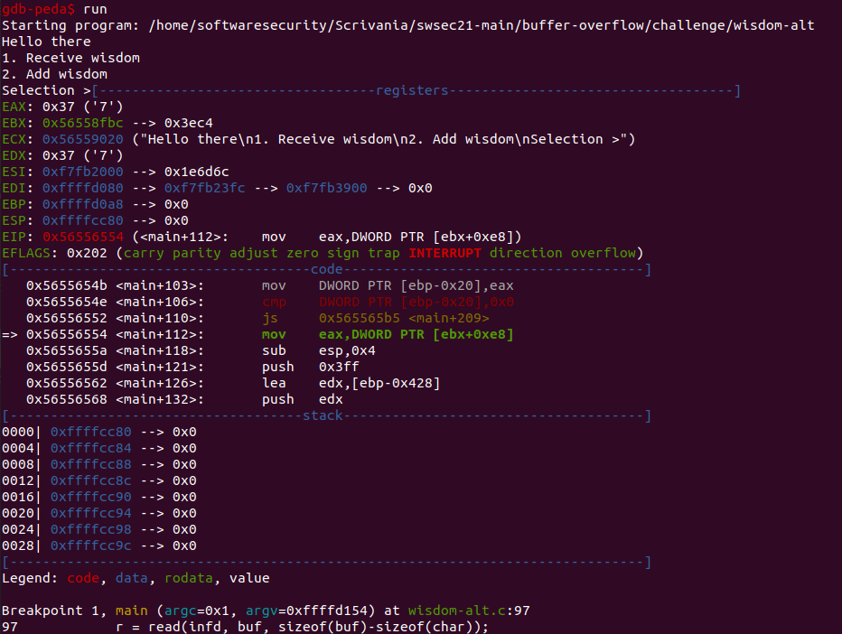
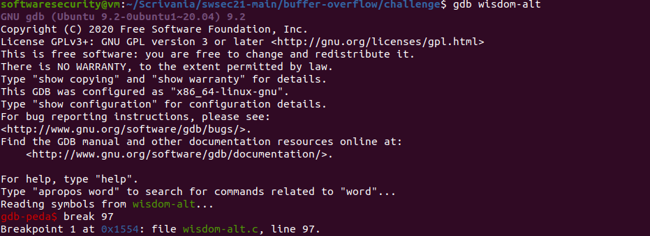
Challenge n° 1
Osservando il codice presente nel file wisdom-alt.c si nota che una delle vulnerabilità è legata all’array globale ptrs, che contiene i puntatori alle varie funzioni da eseguire; si tratta di un vettore di 3 elementi, per cui l’indice deve essere compreso tra 0 e 2 altrimenti si verifica un BO.
Dopo aver compilato il programma è stato avviato GDB, mediante il quale è stato inserito un breakpoint alla linea 97, alla quale è presente la funzione read(), ed è stata avviata l’esecuzione.

Slide 5
Challenge n° 1
A questo punto è possibile stampare l’indirizzo dei puntatori:
ptrs: punta alle varie funzioni da eseguire (get_wisdom e put_wisdom)
p: punta alla funzione pat_on_back
N.B: poiché il codice è stato compilato per un’architettura a 32 bit, gli indirizzi degli elementi del vettore ptrs corrispondono all’indirizzo base restituito da gdb più 4 byte che rappresentano la dimensione di una cella di memoria.

Slide 6
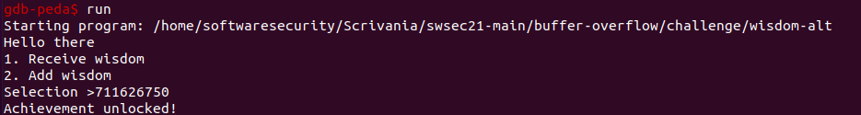
Challenge n° 1
Obiettivo: individuare l’indirizzo in cui si trova la funzione pat_on_back così da forzarne l’esecuzione
Per trovare l’indirizzo si calcola la differenza fra gli indirizzi di p e ptrs così da trovare lo spiazzamento; il valore ottenuto deve essere diviso per 4, che rappresenta la dimensione della cella di memoria, e deve essere convertito in decimale.
Il valore ottenuto è 711626750. Inserendo questo valore verrà forzata l’esecuzione della pat_on_back.

Slide 7
Challenge n° 2
Poniamo l’attenzione sulla funzione gets() presente nella funzione put_wisdom(), che rappresenta una vulnerabilità perché non presenta nessun tipo di controllo sullo sfondamento.
Obiettivo: sfruttare la vulnerabilità per forzare l’esecuzione di una funzione malevola
Per sfruttare la vulnerabilità bisogna agire sul buffer wis[128], e per fare ciò bisogna sfondare il buffer di cardinalità 1024.

Slide 8
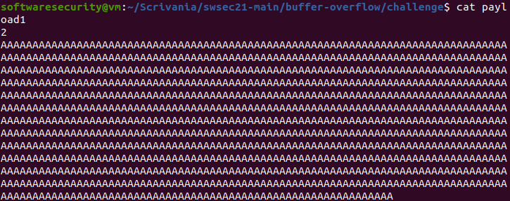
Challenge n° 2
Creazione del payload per saturare il buffer
Il 2\n serve per selezionare la scelta add_wisdom quando il programma viene lanciato.

Slide 9
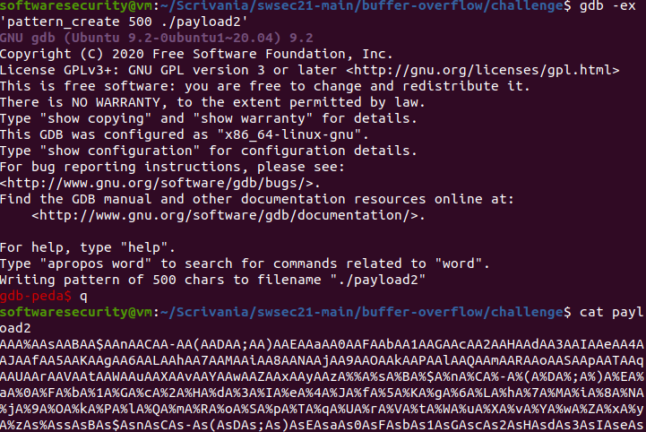
Challenge n° 2
Sequenze cicliche di De Brujin per determinare l’offset

Slide 10
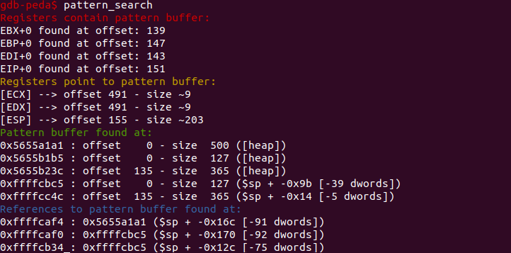
Challenge n° 2
A questo punto si possono concatenare i due file generati in precedenza e si può avviare GDB per sfondare il record sullo stack della funzione put_wisdom e ottenere l’indirizzo dei vari registri, e in particolare dello stack pointer.
Calcolo degli offset mediante pattern_search
Istruction Pointer

Slide 11
Challenge n° 2
Indirizzo della funzione write_secret()
Obiettivo: inserire questo indirizzo come indirizzo di ritorno della procedura nello stack così che all’uscita dalla funzione put_wisdom anziché tornare al main si forza l’esecuzione della funzione write_secret(). Per fare è necessario uno shellcode apposito costituito dai 1024 caratteri per riempire il primo buffer, uno scivolo di nop e l’indirizzo della write_secret.

Slide 12
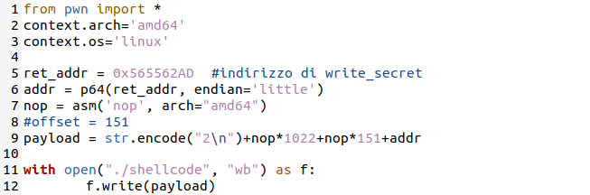
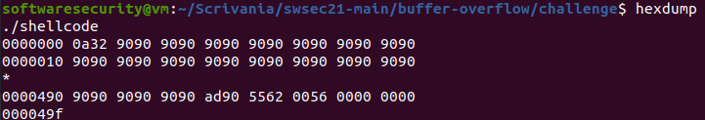
Challenge n° 2
Creazione dello shellcode

Slide 13
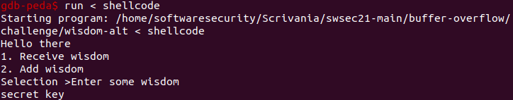
Challenge n° 2
Iniezione dello shellcode e esecuzione dell’attacco
L’attacco è andato a buon fine ed è stata ottenuta la secret key.

